Slide 1
Neuartige Auswertungsmethoden am Beispiel onkologischer Daten
01.06.2016
Dr. rer. biol. hum. Daniel Nasseh¹²
Comprehensive Cancer Center München
Institut für Medizinische Informationsverarbeitung, Biometrie und Epidemiologie

Slide 2





CCCM-München

Slide 3
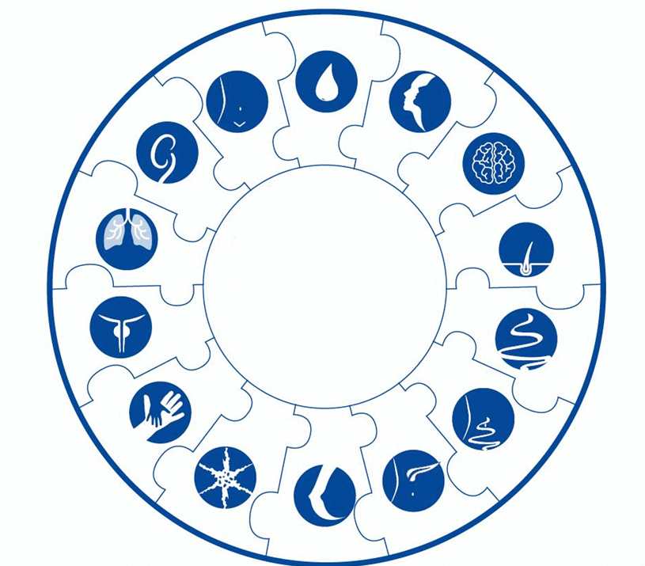
Zentrale Tumordokumentation

Slide 4

Zentrale Tumordokumentation
REDOS

Slide 5

Zentrale Tumordokumentation
REDOS
~10.000 Patienten (Stand Anfang 2016)
~65 Tabellen
~mehrere hundert Felder
pro Feld teilweise hunderte Ausprägungen
direkte Integration in das Klinikumsinformationssystem (i.s.h.-med)

Slide 6

Hauptaufgabe: Zertifizierung

Slide 7

Secondary Use
Die Daten würde ich mir schon gerne einmal genauer ansehen.

Slide 8
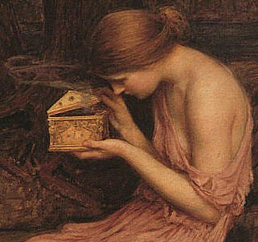
Pandoras Box?

Slide 9



Klassische Herangehensweise

Slide 10
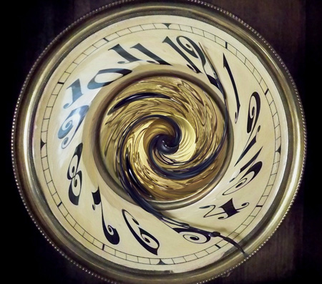

Slide 11
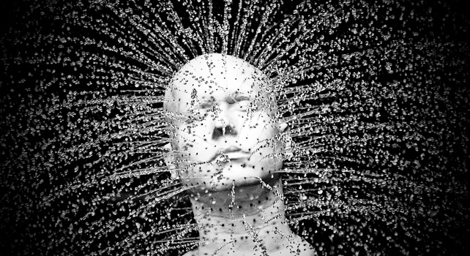

Slide 12
Möglicher Informationsgewinn
Verbesserung der Versorgung
Interne Prozessoptimierung
Allgemeine Übersichten
Beantwortung wissenschaftlicher Fragestellungen

Slide 13
Ziele
Selbstständige Benutzung
Einfache und intuitiv (Hohe Usability)
Wenig technische Hürden
Herunterbrechen der Komplexität
Umsetzungen in Echtzeit möglich

Slide 14


Slide 15
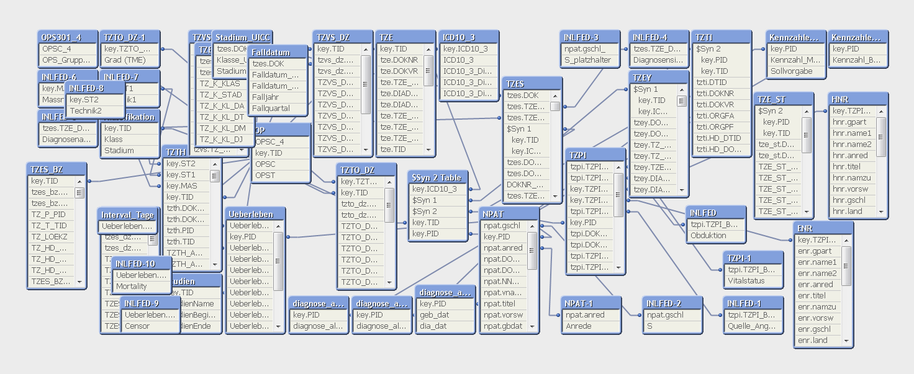
Überführung von CREDOS nach QV
(In-Memory Datenbank)

Slide 16
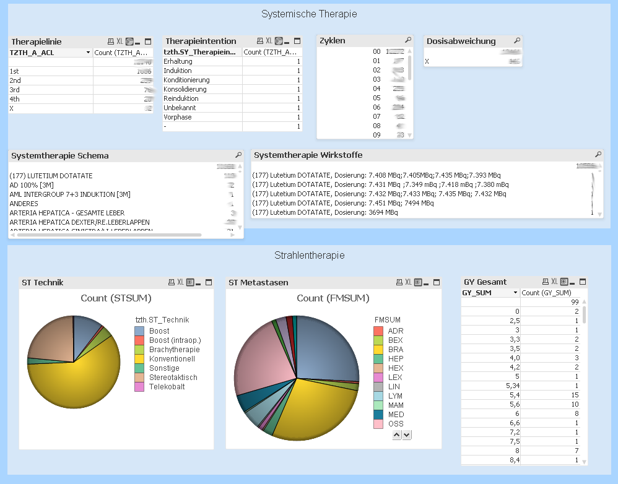
Erster Schritt: Darstellung der Daten in tabellarischer Form (Standard BI Lösung)

Slide 17
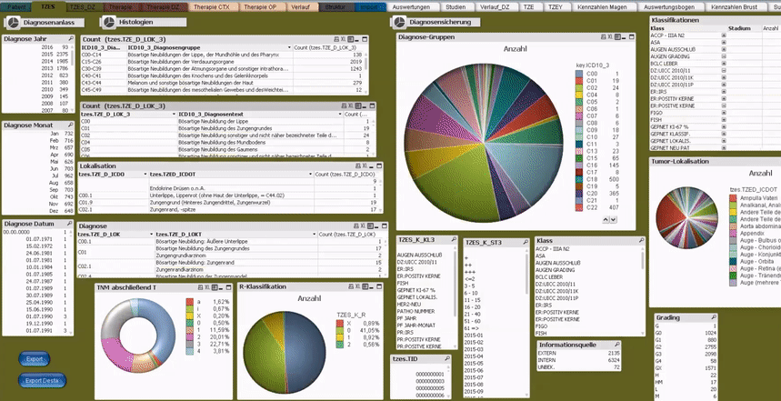
Einschränkung der Datenkohorte in Echtzeit

Slide 18
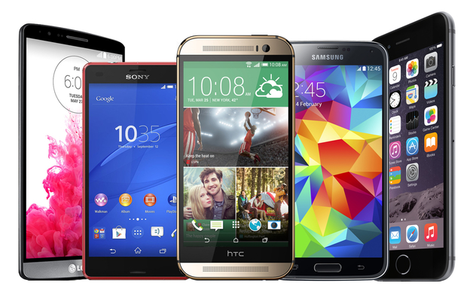
Lehre durch neue Technologie
Apps sind oftmals benutzerfreundlich und so intuitiv gestaltet, dass Nutzer keine lange Einarbeitung benötigen

Slide 19
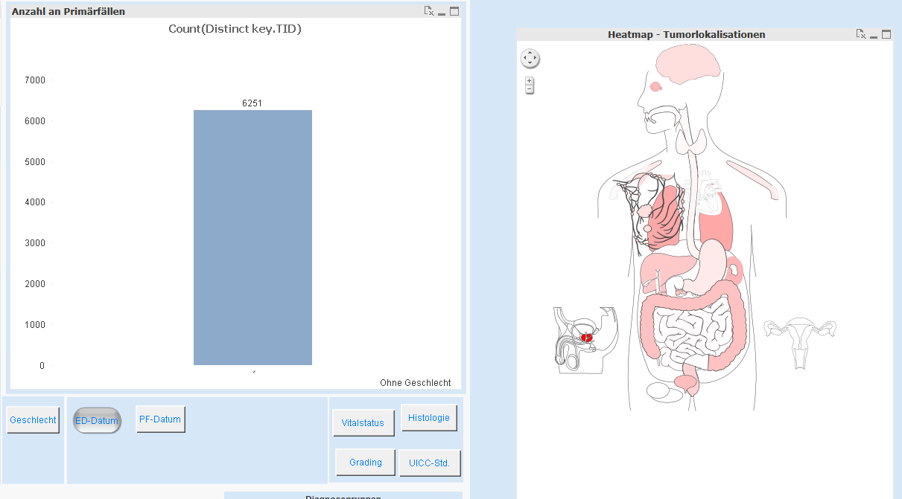
Einführung spielerisch / visuell orientierter Module (Beispiel)

Slide 20
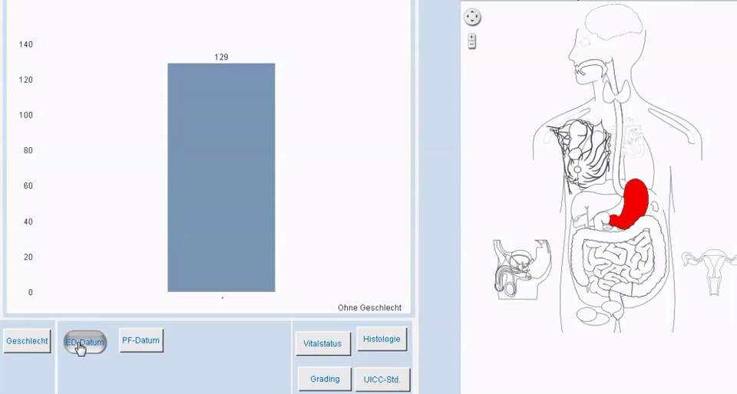
Einführung spielerisch / visuell orientierter Module (Beispiel)

Slide 21
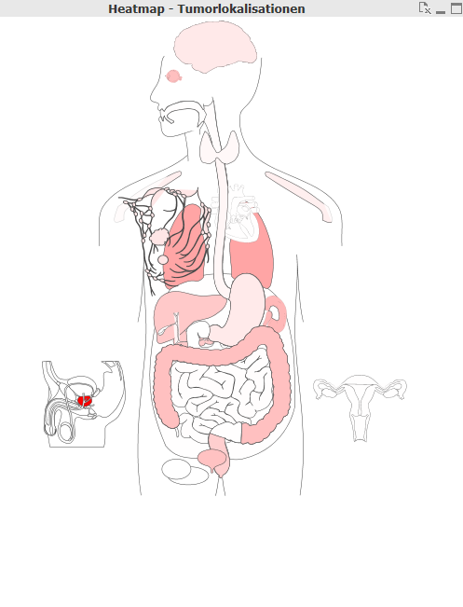

Slide 22
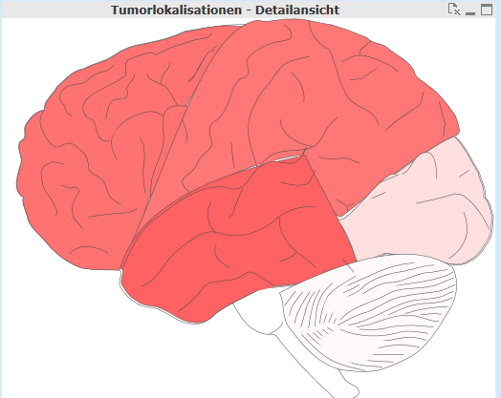
Detailansichten

Slide 23
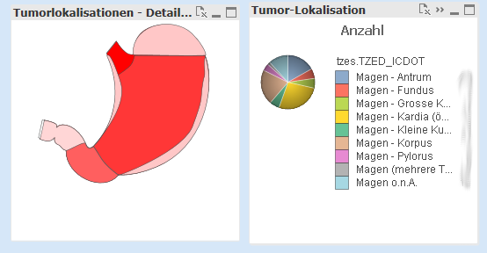
Beispielhaftes Knowledge Discovery

Slide 24
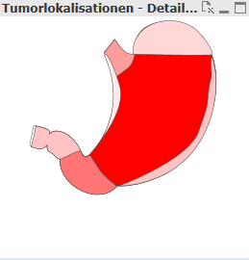
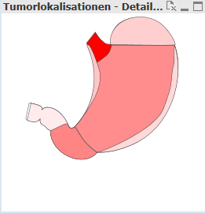
Beispielhaftes Knowledge Discovery / Hypothesengenerierung
Frau
Mann

Slide 25
Beispielhafte(s) Knowledge Discovery / Hypothesengenerierung
Frau
Mann

Slide 26
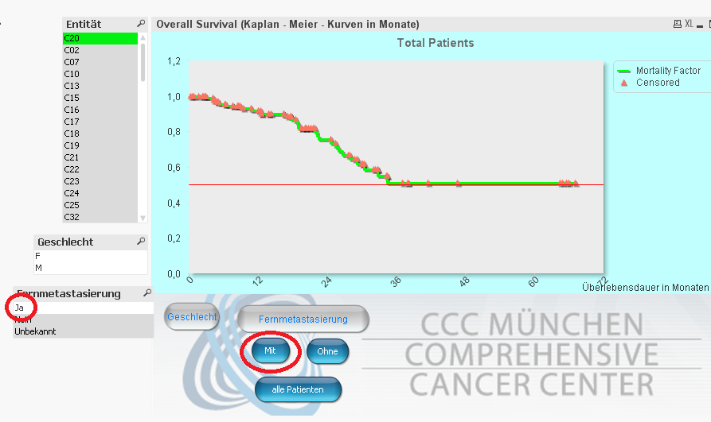
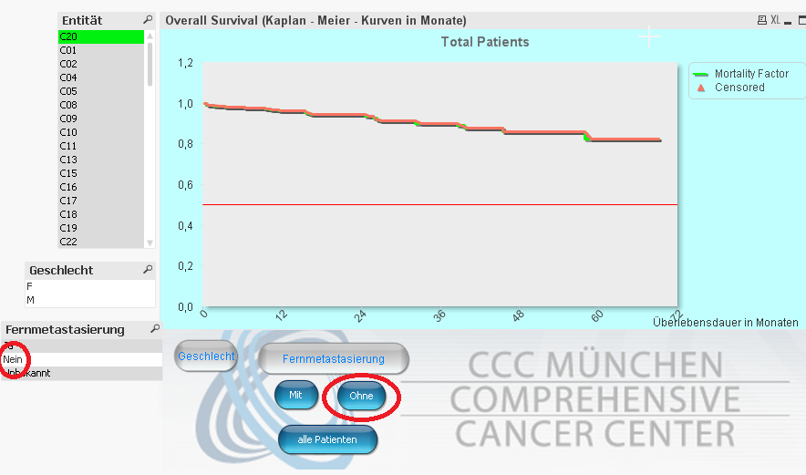
Klassisches Beispiel
Dynamische Kaplan-Meyer-Kurve

Slide 27


Selbstständiger Zugriff für Ärzte per Webbrowser
LOGIN ÜBER KLINIKUMSKENNUNG

Slide 28
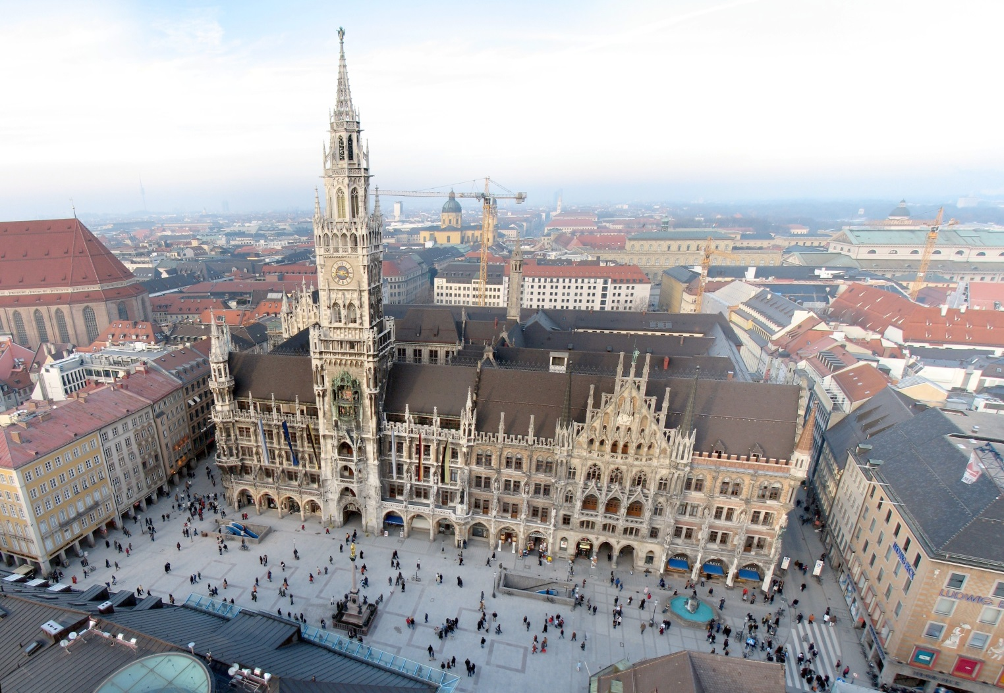
Vielen Dank

